Slide 1
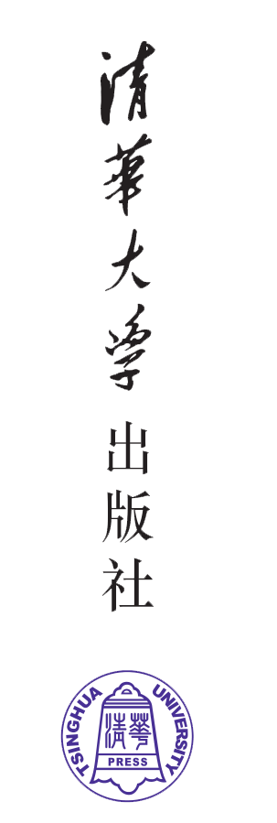
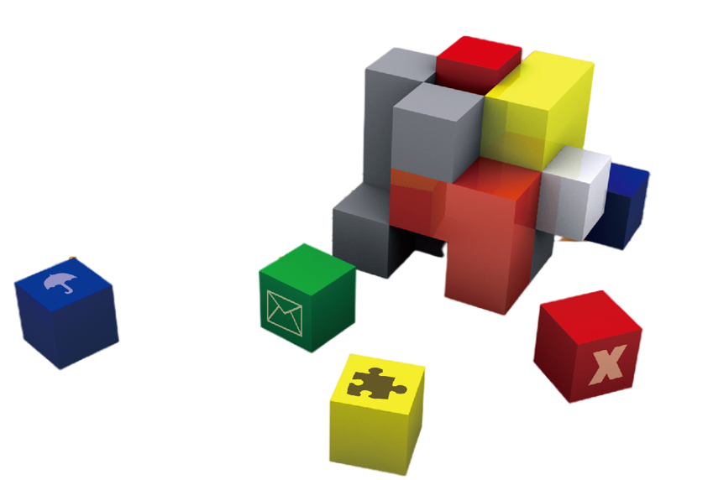
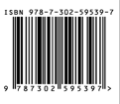
数据结构教程
第6版微课视频题库版
李春葆 主编
第1章 绪论
定价：65.00元

Slide 2
第1章 绪论
提纲
CONTENTS
1.1 什么是数据结构
1.2 算法及其描述
1.3 算法分析
1.4 数据结构+算法=程序

Slide 3
1.3 算法分析
1.3.1 算法分析概述
CPU时间
时间性能分析
分析算法占用的资源
内存空间
空间性能分析
算法分析目的：分析算法的时空效率以便改进算法性能。

Slide 4

1.3 算法分析
1.3.1 算法分析概述
示例
算法分析的目的是（ ）。
A.找出数据结构的合理性
B.研究算法中输入和输出的关系
C.分析算法的效率以求改进
D.分析算法的易读性和可行性
答：C。

Slide 5
1.3 算法分析
1.3.1 算法分析概述
示例
设计一个算法求1+(1+2)+(1+2+3)+…+(1+2+3+…n), n>2。
int Sum1(int n)
{ int sum=0;
for (int i=1;i<=n;i++)
for (int j=1;j<=i;j++) //求1+2+…+i
sum+=j;
return sum;
}
两重循环
int Sum2(int n)
{ int sum=0,s=0;
for (int i=1;i<=n;i++)
{ s+=i;
sum+=s;
}
return sum;
}
一重循环

Slide 6
1.3 算法分析
1.3.2 算法时间复杂度分析
一个算法是由控制结构（顺序、分支和循环三种）和原操作构成的。
算法的基本构成：
控制语句1
原操作
控制语句2
原操作
…
控制语句n
原操作
顺序结构：按照所述顺序处理
分支结构：根据判断条件改变执行流程
循环结构：当条件成立时，反复执行给定的处理操作
指固有数据类型的操作，如+、-、*、/、++和--等
算法执行时间取决于两者的综合效果。

Slide 7
1.3 算法分析
1.3.2 算法时间复杂度分析
例如：
void fun(int a[]，int n)
{ int i;
for (i=0;i<n;i++)
a[i]=2*i;
for (i=0;i<n;i++)
printf("%d"， a[i]);
printf("\n");
}
原操作

Slide 8
1.3 算法分析
1.3.2 算法时间复杂度分析
算法分析方式
❶ 事后分析统计方法：编写算法对应程序，统计其执行时间。
编写程序的语言不同
执行程序的环境不同
其他因素
所以不能用绝对执行时间进行比较。
❷ 事前估算分析方法：撇开上述因素，认为算法的执行时间是问题规模n的函数。 ✓

Slide 9
1.3 算法分析
1.3.2 算法时间复杂度分析
❶ 分析算法的执行时间
求出算法所有原操作的执行次数（也称为频度），它是问题规模n的函数，用T(n)表示。
算法执行时间大致 = 原操作所需的时间×T(n)。所以T(n)与算法的执行时间成正比。为此用T(n)表示算法的执行时间。
比较不同算法的T(n)大小得出算法执行时间的好坏。
用于表示求解问题大小的正整数，如n个记录排序

Slide 10
1.3 算法分析
1.3.2 算法时间复杂度分析
【例1-6】求两个n阶方阵的相加C=A+B的算法如下，分析其时间复杂度。
#define MAX 20 //定义最大的方阶
void matrixadd(int n，int A[MAX][MAX]，int B[MAX][MAX]，
int C[MAX][MAX])
{ int i，j;
for (i=0;i<n;i++) //①
for (j=0;j<n;j++) //②
C[i][j]=A[i][j]+B[i][j]; //③
}

Slide 11
1.3 算法分析
1.3.2 算法时间复杂度分析
#define MAX 20 //定义最大的方阶
void matrixadd(int n，int A[MAX][MAX]，
int B[MAX][MAX]， int C[MAX][MAX])
{ int i，j;
for (i=0;i<n;i++) //①
for (j=0;j<n;j++) //②
C[i][j]=A[i][j]+B[i][j]; //③
}
解：除变量定义语句外，该算法包括3个可执行语句①、②和③。
频度为n+1，循环体执行n次
频度为n(n+1)
频度为n²
所有语句频度之和为：
T(n) = n+1+n(n+1)+n²
= 2n²+2n+1

Slide 12
1.3 算法分析
1.3.2 算法时间复杂度分析
❷ 算法的执行时间用时间复杂度来表示
算法中执行时间T(n)是问题规模n的某个函数f(n)，记作：
T(n) = O(f(n))
记号“O”读作“大O”，它表示随问题规模n的增大算法执行时间的增长率和f(n)的增长率相同。 ⇨ 趋势分析
f(n)
T(n)
n
n₀

Slide 13
1.3 算法分析
1.3.2 算法时间复杂度分析
“O”的形式定义为：
T(n) = O(f(n))表示存在一个正的常数c，使得当n≥n₀时都满足：
|T(n)|≤c|f(n)|
f(n)是T(n)的上界
这种上界可能很多，通常取最接近的上界，即紧凑上界
大致情况：
T(n)
lim
= c
n → ∞
f(n)

Slide 14
1.3 算法分析
1.3.2 算法时间复杂度分析
例如：
2n³-1000n+2
T(n)=2n³-1000n+2 = O(n³)
lim
= 2
n→∞
n³
2n³-1000n+2
T(n)=2n³-1000n+2 ≠ O(n²)
lim
= ∞
n→∞
n²
2n³-1000n+2
T(n)=2n³-1000n+2 ≠ O(n⁴)
lim
= 0
n→∞
n⁴

Slide 15
1.3 算法分析
1.3.2 算法时间复杂度分析
本质上讲，是一种T(n)最高数量级的比较
也就是只求出T(n)的最高阶，忽略其低阶项和常系数，这样既可简化T(n)的计算，又能比较客观地反映出当n很大时算法的时间性能。
例如：T(n) = 2n²+2n+1 = O(n²)

Slide 16
1.3 算法分析
1.3.2 算法时间复杂度分析
一般地：
一个没有循环的算法的执行时间与问题规模n无关，记作O(1)，也称作常数阶。
一个只有一重循环的算法的执行时间与问题规模n的增长呈线性增大关系，记作O(n)，也称线性阶。
其余常用的算法时间复杂度还有平方阶O(n²)、立方阶O(n³)、对数阶O(log₂n)、指数阶O(2^{n})等。

Slide 17
1.3 算法分析
1.3.2 算法时间复杂度分析
各种不同算法时间复杂度的比较关系如下：
O(1)<O(log₂n)<O(n)<O(nlog₂n)<O(n²)<O(n³)<O(2^{n})<O(n!)
多项式阶
指数阶
算法时间性能比较：假如求同一问题有两个算法：A和B，如果算法A的平均时间复杂度为O(n)，而算法B的平均时间复杂度为O(n²)。
一般情况下，认为算法A的时间性能好比算法B。

Slide 18

1.3 算法分析
1.3.2 算法时间复杂度分析
示例
某算法的时间复杂度为O(n²)，表明该算法的（ ）。
A.问题规模是n² B.执行时间等于n²
C.执行时间与n²成正比 D.问题规模与n²成正比
答：C。

Slide 19
1.3 算法分析
1.3.2 算法时间复杂度分析
示例
下面几种算法时间复杂度中，时间复杂度最高的是（ ）。
A.O(nlog₂n) B.O(n²) C.O(n) D.O(2^{n})
答：D。

Slide 20
1.3 算法分析
1.3.2 算法时间复杂度分析
简化的算法时间复杂度分析
算法中的基本操作一般是最深层循环内的原操作。
算法执行时间大致 = 基本操作所需的时间×其运算次数。
转化
在算法分析时，计算T(n)时仅仅考虑基本操作的运算次数。

Slide 21
1.3 算法分析
1.3.2 算法时间复杂度分析
【例1.6】求两个n阶方阵的相加C=A+B的算法如下，分析其时间复杂度。
#define MAX 20 //定义最大的方阶
void matrixadd(int n，int A[MAX][MAX]，int B[MAX][MAX]，
int C[MAX][MAX])
{ int i，j;
for (i=0;i<n;i++)
for (j=0;j<n;j++)
C[i][j]=A[i][j]+B[i][j];
}
基本操作

Slide 22
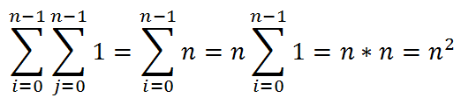
1.3 算法分析
1.3.2 算法时间复杂度分析
void matrixadd(int n，int A[MAX][MAX]，int B[MAX][MAX]，
int C[MAX][MAX])
{ int i，j;
for (i=0;i<n;i++)
for (j=0;j<n;j++)
C[i][j]=A[i][j]+B[i][j];
}
解：该算法中的基本操作是两重循环中最深层的语句
C[i][j]=A[i][j]+B[i][j]，分析它的频度，即：
T(n) =
= O(n²)
这种简化的时间复杂度分析方法得到的结果相同，但分析过程更简单。

Slide 23
1.3 算法分析
1.3.2 算法时间复杂度分析
示例
下列程序段的时间复杂度是（ ）。
count=0;
for(k=1;k<=n;k*=2)
for(j=1;j<=n;j++)
count++;
基本操作
A.O(log₂n) B.O(n) C.O(nlog₂n) D.O(n²)
说明：本题为2014年全国考研题

Slide 24
1.3 算法分析
1.3.2 算法时间复杂度分析
【例1-7】分析以下算法的时间复杂度。
void func(int n)
{ int i=0，s=0;
while (s<n)
{ i++;
s=s+i;
}
}
基本操作

Slide 25


1.3 算法分析
1.3.2 算法时间复杂度分析
void func(int n)
{ int i=0，s=0;
while (s<n)
{ i++;
s=s+i;
}
}
解：对于while循环语句，设执行的次数为m，变量i从0开始递增1，直到m为止，有：
循环结束：s=m(m+1)/2≥n，或者m(m+1)/2+k=n 。
则：
用于修正的常量

Slide 26
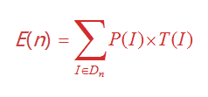
1.3 算法分析
1.3.2 算法时间复杂度分析
最好、最坏和平均时间复杂度分析
定义：设一个算法的输入规模为n，D_{n}是所有输入的集合，任一输入I∈D_{n}，P(I)是I出现的概率，有 ，T(I)是算法在输入I下的执行时间，则算法的平均时间复杂度为：

Slide 27
1.3 算法分析
1.3.2 算法时间复杂度分析
例如，10个1～10的整数序列递增排序（n=10）：
I₁={1，2，3，4，5，6，7，8，9，10}
I₂={2，1，3，4，5，6，7，8，9，10}
…
I_{m}={10，9，8，7，6，5，4，3，2，1}
构成D_{n}
所有可能的初始序列有m个，m=10! ⇨ P(I)=1/m

Slide 28
1.3 算法分析
1.3.2 算法时间复杂度分析
算法的最坏时间复杂度为：W(n)=MAX{T(I)}
I∈D_{n}
一种或几种特殊情况
算法的最好时间复杂度为：B(n)=MIN{T(I)}
I∈D_{n}

Slide 29
1.3 算法分析
1.3.2 算法时间复杂度分析
【例1.8】以下算法用于求含n个整数元素的序列中前i（1≤i≤n）个元素的最大值。分析该算法的最好、最坏和平均时间复杂度。
int fun(int a[]，int n，int i)
{ int j，max=a[0];
for (j=1;j<=i-1;j++)
if (a[j]>max) max=a[j];
return(max);
}

Slide 30

1.3 算法分析
1.3.2 算法时间复杂度分析
int fun(int a[]，int n，int i)
{ int j，max=a[0];
for (j=1;j<=i-1;j++)
if (a[j]>max) max=a[j];
return(max);
}
解：算法的主要时间花费在元素比较上：
i的取值范围为1～n，共n种情况。
在等概率情况（每种情况的概率为1/n）。
求前i个元素的最大值时，max=a[0],将其与a[1..i-1]元素进行比较。比较次数=(i-1)-1+1=i-1次。
= O(n)
平均时间复杂度

Slide 31
1.3 算法分析
1.3.2 算法时间复杂度分析
int fun(int a[]，int n，int i)
{ int j，max=a[0];
for (j=1;j<=i-1;j++)
if (a[j]>max) max=a[j];
return(max);
}
i=1时，比较次数为0 ⇨ 算法的最好复杂度B(n)=O(1)。
i=n时，比较次数为n-1 ⇨ 算法的最坏复杂度W(n)=O(n)。

Slide 32
1.3 算法分析
1.3.3 算法空间复杂度分析
空间复杂度：用于量度一个算法运行过程中临时占用的存储空间大小。
一般也作为问题规模n的函数，采用数量级形式描述，记作：
S(n) = O(g(n))
若一个算法的空间复杂度为O(1)，则称此算法为原地工作或就地工作算法。

Slide 33
1.3 算法分析
1.3.3 算法空间复杂度分析
示例
算法的空间复杂度是指（ ）。
A.算法中输入数据所占用的存储空间的大小
B.算法本身所占用的存储空间的大小
C.算法中所占用的所有存储空间的大小
D.算法中需要的辅助变量所占用存储空间的大小
答：D。

Slide 34
1.3 算法分析
1.3.3 算法空间复杂度分析
示例
某算法的空间复杂度为O(1)，则（ ）。
A.该算法执行不需要任何辅助空间
B.该算法执行所需辅助空间大小与问题规模n无关
C.该算法执行不需要任何空间
D.该算法执行所需空间大小与问题规模n无关
答：B。

Slide 35
1.3 算法分析
1.3.3 算法空间复杂度分析
为什么空间复杂度分析只考虑临时占用的存储空间？
如果max函数中再考虑形参a的空间，就重复累计了执行整个算法所需的空间。
int max(int a[]，int n)
{ int i，maxi=0;
for (i=1;i<=n;i++)
if (a[i]>a[maxi])
maxi=i;
return a[maxi];
}
max算法的空间复杂度为O(1)
max()
max(b，n)
void maxfun()
{ int b[]={1，2，3，4，5}，n=5;
printf("Max=%d\n"，max(b，n));
}
maxfun()
maxfun算法中为b数组分配了相应的内存空间，其空间复杂度为O(n)

Slide 36
1.3 算法分析
1.3.3 算法空间复杂度分析
示例
分析如下算法的空间复杂度。
int fun(int n)
{ int i，j，k，s;
s=0;
for (i=0;i<=n;i++)
for(j=0;j<=i;j++) for (k=0;k<=j;k++)
s++;
return(s);
}
临时占用的存储空间：函数体内分配的空间
解：算法中临时分配的变量个数与问题规模n无关，所以空间复杂度均为O(1)。

Slide 37

本课件版权归清华大学出版社所有，仅提供教师教学使用，其他用途一律视为侵权

